Slide 1

#DESTINAZIONE MONTAGNA
le officine di identità
NELL’AMBITO DELL’AMBITO
Identità, qualità, organizzazione e prospettive
Il turismo di domani fra territori, operatori e prodotti turistici: dimensione e trend del mercato turistico per gli ambiti
LUNIGIANA
Licciana Nardi, 19 luglio 2018

Slide 2
TURISMO & CAMBIAMENTI
LE COSE CAMBIANO
CAMBIANO LE PERSONE
CAMBIANO LE IDEE
CAMBIANO GLI SCENARI
Comprendere e anticipare un cambiamento rappresenta uno dei fattori di successo delle imprese, delle destinazioni …..
Offerta ricettiva …
Web, Mobile, Ota …
i turisti del domani……….
Destinazione Smart, community

Slide 3
ALCUNE PROBLEMATICHE DEL NUOVO MERCATO TURISTICO…….
LA COMPETITIVITA’ DELLE DESTINAZIONI
IL GOVERNO DEL TERRITORIO
IL GOVERNO DELLA PROMOZIONE TURISTICA
L’INNOVAZIONE TECNOLOGICA
Notes:
3

Slide 4
UNA PARTE DI TOSCANA DOVE SI PUO’………….
Attraverso l’accordo fra i comuni
animare turisticamente l’area,
Informazione e accoglienza turistica a carattere sovra-comunale,
Organizzare prodotti turistici in ambito sovra-comunale
Valorizzare il territorio e le sue imprese
in modo unitario e integrato
in collaborazione con Toscana Promozione Turistica
Monitorare le attività svolte e i flussi turistici connessi

Slide 5
UNA PARTE DI TOSCANA DOVE SI PUO’………….
Il barometro del settore turistico un ritratto in cifre
Aulla
Bagnone
Casola In Lunigiana
Comano
Filattiera
Fivizzano
Fosdinovo
Licciana Nardi
Mulazzo
Podenzana
Pontremoli
Tresana
Villafranca in Lunigiana
Zeri
LUNIGIANA

Slide 6
Gli ambiti analizzati
LUNIGIANA
Regione Toscana
22.986, 99 kmq
Oltre 3,742 mln residenti
162,81 abitanti per kmq
14 comuni
Si estende
per 973,09 Kmq
Oltre 54 mila residenti
(55,86 abitanti per Kmq)

Slide 7
Dimensione del Mercato Turistico
LUNIGIANA
La Domanda Turistica UFFICIALE
(dati provvisori 2017)
32 mila arrivi turistici
84,1 mila presenze
2,6 notti di pm
L’Offerta Ricettiva UFFICIALE
214 imprese ricettive
3.230 posti letto
Regione Toscana
13,7 mln di arrivi
46,4 mln di presenze
3,4 notti di pm
15,700 mila imprese
560 mila posti letto
Fonte dati: Elaborazione CST su dati Regione Toscana

Slide 8
Caratteristiche della Domanda
LUNIGIANA
Turisti Italiani
20 mila arrivi (62,8%)
48,3 mila presenze (57,5%)
2,4 notti di pm
Turisti Stranieri
11,9 mila arrivi (37,2%)
35,7 mila presenze (42,5%)
3,0 notti di pm
Regione Toscana
45,7% presenze Italiani
54,3% presenze Stranieri
Fonte dati: Elaborazione CST su dati Regione Toscana

Slide 9
Trend della Permanenza Media
LUNIGIANA
In calo la PM in Toscana, da 3,6 a 3,5 notti
Fonte dati: Elaborazione CST su dati Regione Toscana

Slide 10
L’Offerta Ricettiva nei Comuni al 2017
Comune | Strutture letti | Esercizi alberghieri |  |  |  |  |  | Esercizi extra alberghieri |  |  |  |  |  |  |  |  |  |  |  | Totale alberghi | Totale extra i | Totale esercizi
 |  | Alberghi__1_stelle | Alberghi_a_2_stelle | Alberghi_a_3_stelle | Alberghi_a_4_stelle | Alberghi_a_5_stelle | RTA | Alloggi agrituristici | Affittacamere | Alloggi privati | Aree di sosta | CAV | Case per ferie | Ostelli per la gioventù | Residence | Residenze d'Epoca | Rifugi | Campeggi | Villaggi turistici
Aulla | Strutture | 0 | 1 | 1 | 0 | 0 | 0 | 7 | 1 | 8 | 0 | 2 | 0 | 0 | 0 | 0 | 0 | 0 | 0 | 2 | 18 | 20
Aulla | Letti | 0 | 29 | 88 | 0 | 0 | 0 | 54 | 11 | 60 | 0 | 27 | 0 | 0 | 0 | 0 | 0 | 0 | 0 | 117 | 151 | 268
Bagnone | Strutture | 0 | 0 | 0 | 0 | 0 | 0 | 4 | 1 | 3 | 0 | 3 | 0 | 1 | 0 | 1 | 0 | 0 | 0 | 0 | 13 | 13
Bagnone | Letti | 0 | 0 | 0 | 0 | 0 | 0 | 40 | 11 | 22 | 0 | 70 | 0 | 40 | 0 | 30 | 0 | 0 | 0 | 0 | 213 | 216
Casola Lun. | Strutture | 0 | 0 | 0 | 0 | 0 | 0 | 4 | 0 | 1 | 0 | 0 | 0 | 1 | 0 | 0 | 0 | 0 | 0 | 0 | 6 | 6
Casola LuN. | Letti | 0 | 0 | 0 | 0 | 0 | 0 | 29 | 0 | 4 | 0 | 0 | 0 | 25 | 0 | 0 | 0 | 0 | 0 | 0 | 58 | 58
Comano | Strutture | 0 | 0 | 2 | 0 | 0 | 0 | 1 | 2 | 1 | 0 | 0 | 0 | 0 | 0 | 0 | 0 | 0 | 0 | 2 | 4 | 6
Comano | Letti | 0 | 0 | 47 | 0 | 0 | 0 | 12 | 18 | 4 | 0 | 0 | 0 | 0 | 0 | 0 | 0 | 0 | 0 | 47 | 34 | 81
Filattiera | Strutture | 0 | 0 | 0 | 0 | 0 | 0 | 3 | 1 | 1 | 0 | 2 | 0 | 0 | 0 | 0 | 0 | 0 | 0 | 0 | 7 | 7
Filattiera | Letti | 0 | 0 | 0 | 0 | 0 | 0 | 50 | 8 | 7 | 0 | 32 | 0 | 0 | 0 | 0 | 0 | 0 | 0 | 0 | 97 | 97
Fivizzano | Strutture | 2 | 4 | 0 | 0 | 0 | 0 | 16 | 4 | 7 | 0 | 5 | 0 | 1 | 0 | 1 | 0 | 0 | 0 | 6 | 34 | 40
Fivizzano | Letti | 35 | 62 | 0 | 0 | 0 | 0 | 154 | 25 | 53 | 0 | 80 | 0 | 69 | 0 | 22 | 0 | 0 | 0 | 97 | 403 | 500
Fosdinovo | Strutture | 0 | 0 | 2 | 0 | 0 | 0 | 9 | 1 | 9 | 0 | 1 | 0 | 0 | 0 | 3 | 0 | 0 | 0 | 2 | 23 | 25
Fosdinovo | Letti | 0 | 0 | 100 | 0 | 0 | 0 | 76 | 8 | 60 | 0 | 6 | 0 | 0 | 0 | 27 | 0 | 0 | 0 | 100 | 177 | 277
Licciana N | Strutture | 0 | 0 | 0 | 0 | 0 | 0 | 10 | 0 | 1 | 0 | 1 | 0 | 0 | 0 | 0 | 0 | 0 | 0 | 0 | 12 | 12
Licciana N | Letti | 0 | 0 | 0 | 0 | 0 | 0 | 119 | 0 | 8 | 0 | 25 | 0 | 0 | 0 | 0 | 0 | 0 | 0 | 0 | 152 | 152
Mulazzo | Strutture | 0 | 2 | 2 | 0 | 0 | 0 | 7 | 0 | 5 | 0 | 1 | 0 | 0 | 0 | 0 | 0 | 0 | 0 | 4 | 13 | 17
Mulazzo | Letti | 0 | 41 | 109 | 0 | 0 | 0 | 112 | 0 | 41 | 0 | 27 | 0 | 0 | 0 | 0 | 0 | 0 | 0 | 150 | 180 | 330
Podenzana | Strutture | 0 | 1 | 1 | 0 | 0 | 0 | 0 | 3 | 2 | 0 | 2 | 0 | 0 | 0 | 0 | 0 | 0 | 0 | 2 | 7 | 9
Podenzana | Letti | 0 | 21 | 48 | 0 | 0 | 0 | 0 | 41 | 10 | 0 | 19 | 0 | 0 | 0 | 0 | 0 | 0 | 0 | 69 | 70 | 139
Pontremoli | Strutture | 0 | 1 | 1 | 1 | 0 | 0 | 17 | 2 | 4 | 0 | 0 | 0 | 0 | 0 | 0 | 0 | 0 | 0 | 3 | 23 | 26
Pontremoli | Letti | 0 | 25 | 75 | 65 | 0 | 0 | 212 | 19 | 30 | 0 | 0 | 0 | 0 | 0 | 0 | 0 | 0 | 0 | 165 | 261 | 426
Tresana | Strutture | 0 | 1 | 1 | 0 | 0 | 0 | 4 | 2 | 3 | 0 | 0 | 0 | 0 | 0 | 0 | 0 | 0 | 0 | 2 | 9 | 11
Tresana | Letti | 0 | 14 | 25 | 0 | 0 | 0 | 28 | 20 | 19 | 0 | 0 | 0 | 0 | 0 | 0 | 0 | 0 | 0 | 39 | 67 | 106
Villafranca L | Strutture | 1 | 1 | 0 | 0 | 0 | 0 | 3 | 2 | 3 | 0 | 2 | 0 | 0 | 0 | 0 | 0 | 1 | 0 | 2 | 10 | 12
Villafranca L | Letti | 29 | 14 | 0 | 0 | 0 | 0 | 39 | 26 | 16 | 0 | 9 | 0 | 0 | 0 | 0 | 0 | 250 | 0 | 43 | 340 | 383
Zeri | Strutture | 0 | 3 | 0 | 0 | 0 | 0 | 4 | 0 | 1 | 0 | 0 | 0 | 0 | 0 | 0 | 0 | 1 | 0 | 3 | 6 | 9
Zeri | Letti | 0 | 77 | 0 | 0 | 0 | 0 | 24 | 0 | 6 | 0 | 0 | 0 | 0 | 0 | 0 | 0 | 90 | 0 | 77 | 120 | 197
LUNIGIANA |  | 3 | 14 | 10 | 1 | 0 | 0 | 89 | 19 | 49 | 0 | 19 | 0 | 3 | 0 | 5 | 0 | 2 | 0 | 28 | 185 | 214
 |  | 64 | 283 | 492 | 65 | 0 | 0 | 950 | 187 | 339 | 0 | 294 | 0 | 134 | 0 | 79 | 0 | 340 | 0 | 904 | 2.323 | 3.230
Fonte dati: Elaborazione CST su dati Regione Toscana

Slide 11
La Domanda nei Comuni
LUNIGIANA | % ITALIANI | % STRANIERI
Aulla | 75% | 25%
Bagnone | 82% | 18%
Casola In Lunigiana | 45% | 55%
Comano | 75% | 25%
Filattiera | 24% | 76%
Fivizzano | 28% | 72%
Fosdinovo | 64% | 36%
Licciana Nardi | 51% | 49%
Mulazzo | 50% | 50%
Podenzana | 69% | 31%
Pontremoli | 53% | 47%
Tresana | 79% | 21%
Villafranca Lunigiana | 66% | 34%
Zeri | 77% | 23%
Fonte dati: Elaborazione CST su dati Regione Toscana

Slide 12

L’Ambito Turistico Territoriale
Le azioni da svolgere

Slide 13
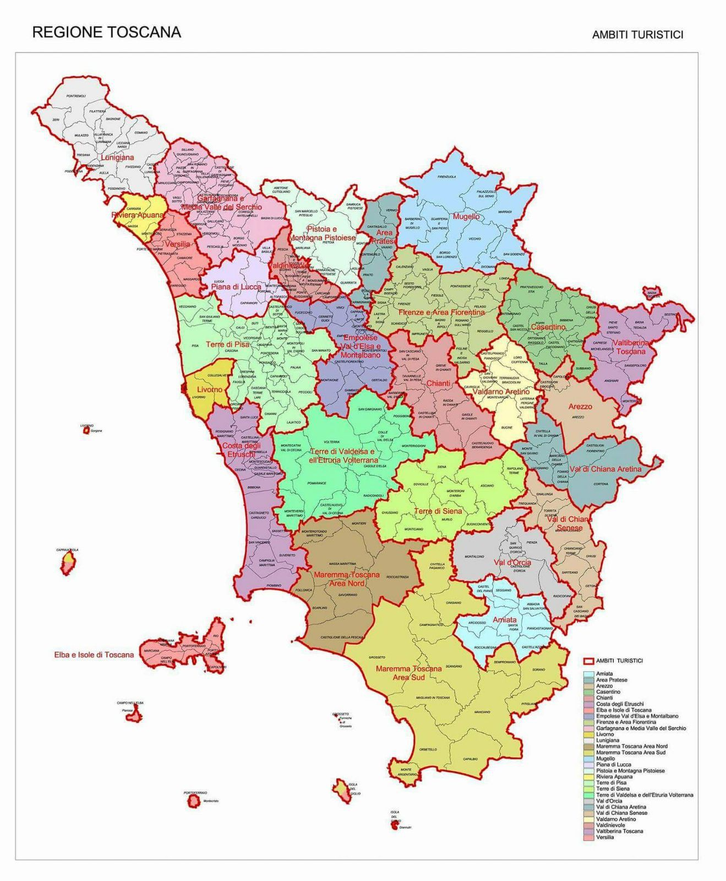

Slide 14
AMBITI TURISTICI TERRITORIALI
Un programma di sviluppo con i relativi progetti attuativi
Un’intesa tra soggetti pubblici e fra pubblico e privato
Un territorio di riferimento
Un AMBITO TURISTICO TERRITORIALE è il risultato di 3 componenti
Le funzioni …
Area
Conoscenza e Programmazione
Area Informazione e Accoglienza
Area Organizzazione, Coordinamento e Valorizzazione del territorio

Slide 15
… informazione e accoglienza come segno distintivo …
Per l’ambito è un tema strategico di Marketing Territoriale
Occorre delineare il processo di informazione e accoglienza del turista del territorio, suddiviso nelle tre fasi fondamentali dell’esperienza turistica:
prima, durante e dopo l’esperienza.
Definire le politiche di informazione e accoglienza sull’ambito
Organizzare un sistema di redazione (back-office) nell’ambito
Organizzare una rete dei servizi di informazione e accoglienza turistica in stretto collegamento con Visit Tuscany e Toscana Promozione

Slide 16
Gli ambiti sono
UNA PARTE DI TOSCANA dove si può ….
Organizzare un sistema di informazione e accoglienza turistica
a carattere sovra-comunale
L’obiettivo che l’ambito si deve porre è l’organizzazione di un sistema degli uffici in rete con l’organizzazione di un eventuale back-office per il coordinamento e la redazione delle varie basi informative, in un rapporto continuo con il sistema informativo regionale al fine di garantire l’immagine unitaria.
Sistema di Redazione come strumento di gestione e coordinamento del sistema informativo dell’ambito
Organizzazione di una attività di monitoraggio delle attività svolte dagli uffici informazioni e i flussi turistici connessi, come strumento di analisi per impostare anche le linee guida future dell’ambito

Slide 17
ORGANIZZARE IL SISTEMA DI ACCOGLIENZA TURISTICA
OBIETTIVI SPECIFICI
A) DEFINIRE LE POLITICHE DI ACCOGLIENZA SU TUTTO IL TERRITORIO DELL’AMBITO
Organizzare percorsi formativi che sviluppino il quadro delle competenze legate al concetto di accoglienza
Progettazione formativa per aree tematiche e territoriali;
Progettazione delle azioni di formazione permanenti
Organizzazione di un piano strategico dell’accoglienza turistica a livello di ambito sia per le singole destinazioni sia per le imprese
Identificare gli elementi costitutivi il piano
Identificare le esigenze del piano
L’importanza del livello di soddisfazione della clientela e metodi di rilevazione di tale fabbisogno in un piano
FAVORIRE L’INTEGRAZIONE FRA DIVERSI ATTORI TERRITORIALI DEL SISTEMA DI ACCOGLIENZA
Comunicare le tipicità, l’identità territoriale, lo stile di vita | Essere una comunità che accoglie | Accogliere e comunicare tra persone
Organizzare località accoglienti e sicure | Tutelare, valorizzare e rendere accoglienti e fruibili le risorse turistiche | Valorizzare e rendere fruibili gli eventi legati alle tipicità locali
Personalizzare, qualificare e rendere competitivi i servizi e le attività turistiche |  | Garantire una qualità dell’accoglienza negli uffici, nelle imprese, nelle destinazioni.

Slide 18
Osservatorio Turistico Destinazione
Per la programmazione e il monitoraggio delle strategie e delle attività turistiche del territorio e dei prodotti correlati
La funzione dell’OTD di Ambito
Attività di confronto: conoscenza, programmazione e valorizzazione
Attività di misurazione
Indirizzi strategici per la valorizzazione del territorio e dei prodotti correlati
Piano di attività dell’OTD almeno biennale
Crescita delle competenze / conoscenze professionali
Sostenere forme di collaborazione / dialogo fra imprese e attori pubblici
Monitoraggio relativo alle azioni realizzate
Dialogo Sociale

Slide 19
Il nostro ambito è
UNA PARTE DI TOSCANA dove si può ….
Un’area a vocazione turistica richiede sempre più un coinvolgimento dei vari sistemi territoriali e di tutti gli attori (pubblici e privati) sulla base delle competenze
Il passaggio da una semplice logica di destinazione o di prodotto, ad una integrazione fra prodotti turistici e valorizzazione di una destinazione turistica e dei suoi elementi di identità riporta in primo piano la necessità di nuove forme di «partnership» fra tutti gli attori locali siano essi soggetti pubblici siano essi soggetti privati
Per queste considerazioni uno dei primi obiettivi, non come ambito ma come destinazione turistica che crede a questo settore per lo sviluppo economico del territorio è quello di
Organizzare un nuovo rapporto con le imprese
facendole partecipare direttamente al percorso intrapreso

Slide 20
Creazione di una «Rete» di ambito
Coordinamento dell’informazione accoglienza turistica
Indirizzi strategici per la valorizzazione dell’area
Crescita delle competenze / conoscenze professionali
DIALOGO SOCIALE
per una destinazione più FORTE e COMPETITIVA

Slide 21
Punto di partenza
ESPERIENZE
ATTIVE SUI SINGOLI TERRITORI COMUNALI
Per
ARRIVARE A UNA RETE DI IMPRESA DI AMBITO

Slide 22
.
Vi è una decisa VOLONTÀ POLITICA DEI COMUNI di fare del turismo una leva dello sviluppo economico
Stiamo concludendo le azioni per l’attivazione di un sistema di «governance turistica territoriale»
Trasformazione delle risorse territoriali in prodotti turistici in linea con le nuove motivazioni dei turisti.
Uso nuove tecnologie, web e social media
Organizzazione dei servizi di informazione e accoglienza turistica che favoriscano l’esperienza turistica sul territorio
Volontà di coinvolgere in questo percorso i soggetti privati attraverso un consolidamento del dialogo sociale
Qualità e stile di vita della società locale, come elementi di unicità e autenticità
Sistemi di mobilità/accessibilità turistica sostenibile, integrati e verso tutte le destinazioni
Notes:
Regole per lo sviluppo turistico nella nostra area
1. Decisa volontà politica di fare del turismo una leva dello sviluppo economico garantendo continuità nel tempo e migliorando il livello professionale delle risorse umane.
2. Attivazione di un sistema di «governance turistica territoriale» efficiente, coordinato con il livello regionale, basati sulla cooperazione e il dialogo costante fra pubblico e privato.
3. Valorizzazione delle risorse territoriali e trasformazione in prodotti turistici per creare valore.
4. Strutturazione delle risorse e dei servizi turistici in linea con le nuove motivazioni dei turisti.
5. Uso delle nuove tecnologie, del web e dei social media sia per la gestione e l’integrazione
dei diversi attori turistici, sia per la commercializzazione e l’informazione ai turisti in arrivo.
6. Sviluppo di politiche sostenibili che promuovono accessibilità da diversi mezzi di trasporto e
l’integrazione e razionalizzazione degli stessi.
7. Impegno a creare un sistema di mobilità turistica che promuova il pendolarismo intra-urbano
e valorizzi anche le località minori.
8. Investimenti in servizi di qualità che favoriscano l’esperienza turistica.
9. Favorire una società locale aperta e favorevole al turismo.
10. Unire la fruizione turistica con lo stile di vita della società locale, come elementi di unicità e autenticità del nostro territorio.

Slide 23

Via Piemonte 7 - 50145 Firenze Tel 055 3438733 - 055 3438720 Fax 055 301042
E-mail: info@cstfirenze.it - Web site: www.cstfirenze.it
P.Iva: 01741530487 - Codice Fiscale: 80030550489

